Slide 1
Portfolio
Portfolio
서버 프로그래머
이시우
Portfolio 서버 프로그래머

Slide 2
이시우
서버 프로그래머
언어
- C
- C++11
- Python
- Java
서버
- IOCP
- 멀티스레드
- MSSQL
클라이언트
- DirectX12
- OpenGL
Birth. 2001/08/07
Tel. 010-30873079
Email. asonaso@tukorea.ac.kr
Education. 한국공학대학교 게임공학과 졸업예정 (2024/02)
Address. 경기도 수원시
PORTFOLIO
Portfolio 서버 프로그래머

Slide 3
TABLE OF CONTENTS
CONTENTS
01
졸업 작품 - StarGiant
02
게임 서버 프로그래밍 - 개인 텀프로젝트
03
네트워크 게임 프로그래밍 - 던그리드 모작
04
기타 클라이언트 작업물
PORTFOLIO

Slide 4
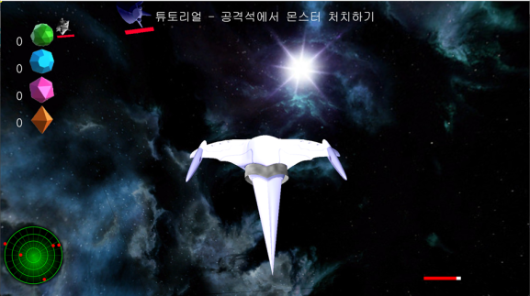
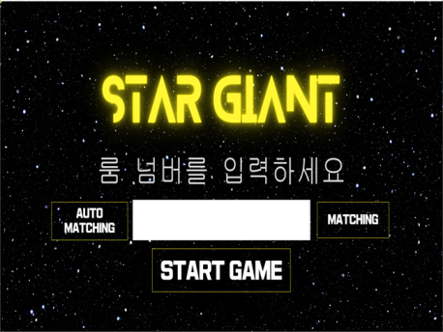
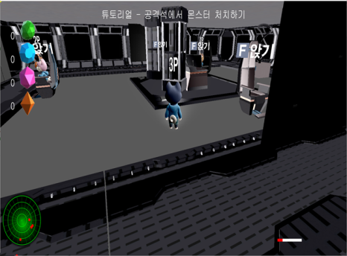
졸업 작품 - STARGIANT
01
졸업 작품
StarGiant
장르 : 3인 3D 우주 슈팅 게임
개발
기간 : 2022/09 ~ 2023/07
인원 : 3인 [클라이언트 2인 / 서버 1인]
본인 역할:
멀티스레딩 IOCP
적 AI
미션 시스템
GitHub : https://github.com/Leesiw/StarGiant
Video : https://youtu.be/CSMsfHXL-eI
PORTFOLIO

Slide 5
졸업 작품 - STARGIANT
01
멀티스레딩 IOCP
void CGameFramework::worker_thread(HANDLE h_iocp) //
{
while (true) {
BOOL ret = GetQueuedCompletionStatus(h_iocp, &num_bytes, &key, &over, INFINITE);
OVER_EXP* ex_over = reinterpret_cast<OVER_EXP*>(over);
switch (ex_over->_comp_type) {
case OP_ACCEPT: {…}
case OP_RECV: {…} // 클라이언트에게 받은 패킷 처리
case OP_SEND: {…}
case OP_SPAWN_ENEMY: { // 게임 진행 시 실행해야 하는 코드들 분산 처리
// concurrent_priority_queue 타이머 큐에 이벤트를 push 후 시간이 되면 pop한 후 iocp 객체를 통해 worker_thread로 전달
CScene* scene = scene_manager.GetScene(static_cast<short>(key));
scene->SpawnEnemy();
delete ex_over;
break;
}
case OP_MOVE_ENEMY: {…}
case OP_AIMING_ENEMY: {…}
case OP_UPDATE_METEO: {…}
case OP_SPAWN_MISSILE: {…}
case OP_UPDATE_MISSILE: {…}
case OP_UPDATE_BOSS: {…}
case OP_UPDATE_GOD: {…}
case OP_UPDATE_SPACESHIP: {…}
case OP_HEAL: {…}
case OP_RESET_SCENE: {…}
case OP_MISSION_CLEAR: {…}
case OP_SEND_SCENE_INFO:{…}
case OP_BLACK_HOLE: {…}
}
}
}
PORTFOLIO

Slide 6
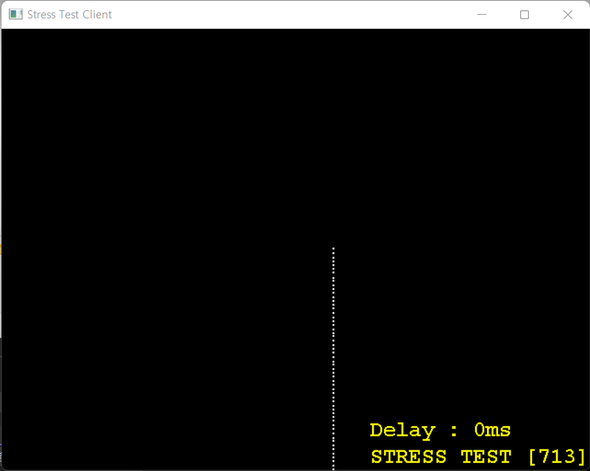
졸업 작품 - STARGIANT
01
동시 접속자 수
전송량으로 인한 동접 저하
전송량 이슈
1초 당 30번 씬의 정보를 전송해야 함
플레이어 / 적 / 운석의 좌표/각도 모두 전송하기엔 부담
해결
적의 각도 전송을 적 소환 시에만 하고 클라에서 자동으로 각도 업데이트를 하도록 변경
적의 좌표가 이전 전송한 정보와 달라졌는지를 변수로 관리. 달라졌을 때만 전송하도록 변경
동접 약 400 에서 700으로 증가
-적의 속도에 따른 위치 업데이트 함수
float fLength = Vector3::Length(m_xmf3Velocity);
if (IsZero(fLength)) { return; }
SetIsMoveTrue(); // 위치가 변경되었으므로 true로 만들어준다
-적의 정보 send
for (char i = 0; i < ENEMIES; ++i) {
if (!m_ppEnemies[i]->GetisAlive() || !m_ppEnemies[i]->GetisMove()) { continue; }
SC_MOVE_ENEMY_PACKET e_packet{};
memcpy(&send_buf, &e_packet, e_packet.size);
send_buf += e_packet.size;
m_ppEnemies[i]->SetIsMoveFalse(); // 위치 정보를 보냈으므로 false를 만들어준다
}
PORTFOLIO

Slide 7
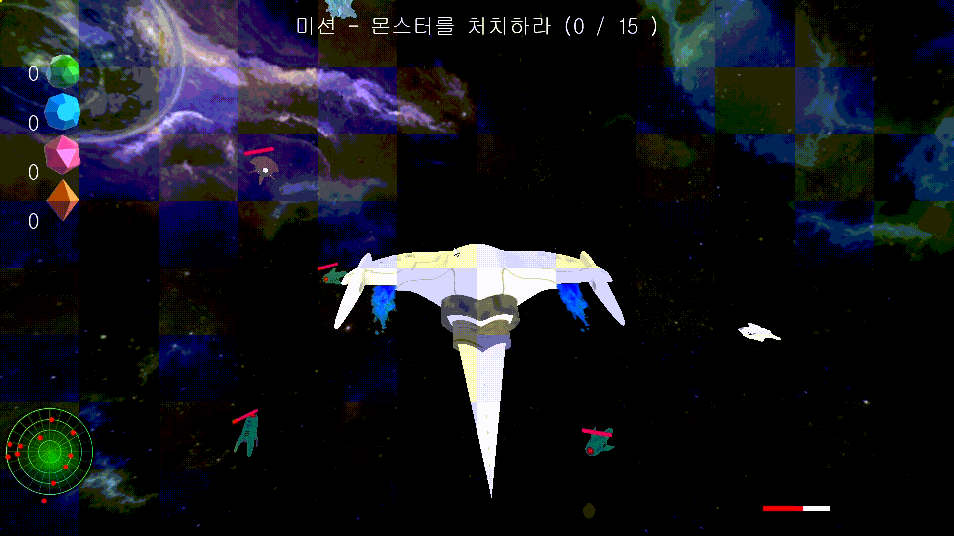
졸업 작품 - STARGIANT
01
적 AI
- MOVE 모드
미리 랜덤으로 지정된 플레이어 주변 좌표(목표지점)로 이동
미리 지정된 목표지점을 향해 회전하며 보고 있는 방향으로 간다
- AIMING 모드
플레이어를 향해 회전하고 공격한다
플레이어와 거리가 공격 사거리보다 멀어질 경우 MOVE 모드로 전환
두가지 모드 모두 자연스럽게 목표하는 지점을 바라보도록 회전하도록 해야 했는데 축 회전 혹은 yaw 회전만 사용할 때 움직임이 부자연스럽거나 회전이 뒤집히는 결과 발생
문제 해결을 위해 여러가지 회전 방식 시도
인터넷에 나와있는 pitch, yaw 회전 방식과 이전 게임수학 과목에서 배운 행렬 관련 지식을 활용해 흐른 시간, 바라봐야 하는 좌표를 인수로 넣어주면 해당 좌표 방향으로 회전하는 함수 작성
PORTFOLIO

Slide 8
졸업 작품 - STARGIANT
01
적 AI
void CEnemy::LookAtPosition(float fTimeElapsed, const XMFLOAT3& pos)
{
XMFLOAT3 new_pos = pos;
XMMATRIX inv_mat = XMMatrixInverse(NULL, XMLoadFloat4x4(&m_xmf4x4World));// 역행렬
new_pos = Vector3::TransformCoord(new_pos, inv_mat); // 타겟의 위치를 적 자체의 좌표계로 변환
new_pos = Vector3::Normalize(new_pos);
float pitch = XMConvertToDegrees(asin(-new_pos.y));
float yaw = XMConvertToDegrees(atan2(new_pos.x, new_pos.z));
float rotate_angle = fTimeElapsed * 90.f; // 초 당 90도 회전 가능
XMFLOAT3 p_y_r{ pitch, yaw, 0.f };
if (Vector3::Length(p_y_r) > rotate_angle) {
p_y_r = Vector3::Normalize(p_y_r);
Rotate(p_y_r.x * rotate_angle, p_y_r.y * rotate_angle, 0.f); // 회전 가능 각도만큼 만 회전
}
else
Rotate(pitch, yaw, 0.f); // 정확히 타겟을 바라보도록 회전
}
이후 해당 함수를 클라이언트 프로그램에 옮겨 적의 모드가 바뀔 때만 현재 적의 모드 정보를 전송. 회전 각은 모드에 따라 자동으로 클라이언트에서 업데이트되도록 변경해 전송량을 줄였다
해당 함수를 적이 발사하는 미사일에도 활용
PORTFOLIO

Slide 9
졸업 작품 - STARGIANT
01
미션 시스템
message Level {
int32 CurMission = 1;
int32 NextMission = 2; ;// 다음 미션
message MonsterStatus {
int32 MAX_HP = 1;
int32 ATK = 2;
}
MonsterStatus PlasmaCannon = 3; // 해당 미션에서 플라즈마캐논 적의 최대 체력, 공격력
MonsterStatus Missile = 4; // 해당 레벨에서 미사일 적의 최대 체력, 공격력
MonsterStatus Laser = 5; // 해당 레벨에서 미사일 적의 최대 체력, 공격력
int32 MaxMonsterNum = 6; // 해당 미션에서 생성가능한 최대 몬스터의 수
int32 SpawnMonsterNum = 7; // 20초에 한 번씩 생성되는 몬스터의 수
enum MissionType {
CUTSCENE = 0;
DEFEAT_MONSTER = 1;
… }
MissionType Requirement = 8; // 미션 클리어 조건
int32 RestartMission = 9; // 게임오버 후 재시작 시 설정되는 미션
float RestartPosition_x = 10; // 게임오버 후 재시작 시 플레이어 우주선 좌표
…
int32 KillMonsterNum = 13; // defeat monster 미션 시 해치워야 하는 몬스터 수
float Destination_x = 14; // go to destination 미션 시 목표 지점
…
float Dist = 17; // go to destination 미션 시 미션 클리어 인식 범위
}
syntax = "proto3";
message Levels {
repeated Level level = 1;
}
levels 활용 예시
void CMissileEnemy::SetStatus(int cur_mission) // 적의 max_hp, atk 설정
{
hp = levels[cur_mission].missile().max_hp();
damage = levels[cur_mission].missile().atk();
}
if (levels[miss].requirement() == Level_MissionType::Level_MissionType_DEFEAT_MONSTER) {
++kill_monster_num;
if (kill_monster_num >= levels[cur_mission].killmonsternum()) {
kill_monster_num = 0;
MissionClear(miss);
}
} // defeat monster 미션
Level 구조체
구글 프로토콜 버퍼를 사용해 정의, 데이터 저장
Levels를 통해 현재 미션이 무엇인지만 알고 있어도 적의 max_hp, atk, 최대 적 수 등에 접근 가능하게 했다.
미션 클리어 조건을 저장하고 있어 파일만 변경하면 자유롭게 미션을 변경, 추가, 제거할 수 있게 했다.
PORTFOLIO

Slide 10
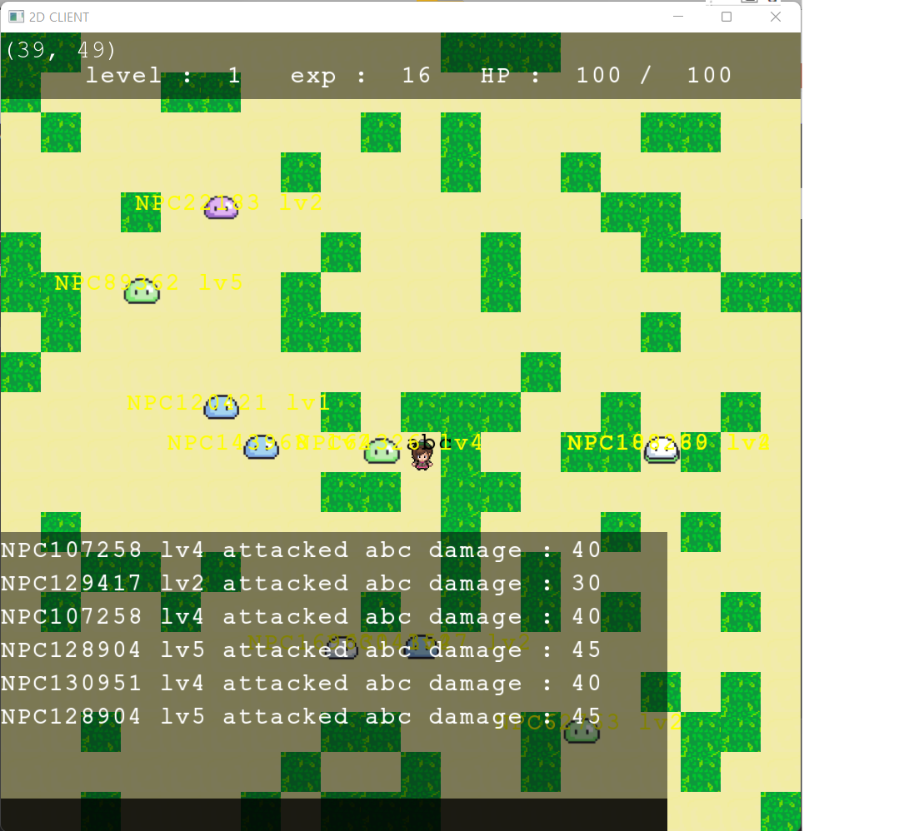
게임 서버 프로그래밍 - 개인 텀프로젝트
02
게임 서버 프로그래밍
개인 텀프로젝트
장르 : 2D MMORPG
개발
기간 : 2023/05 ~ 2023/06
인원 : 1인
DB 연결
적 AI
채팅 기능
구현 내용 :
GitHub : https://github.com/Leesiw/GameServerTermProject
PORTFOLIO

Slide 11
게임 서버 프로그래밍 - 개인 텀프로젝트
02
DB 연결
-DB Timer 스레드
case DBEV_SEARCH_NAME:
{
DB_OVER_EXP* ov = new DB_OVER_EXP{ev.name};
ov->_comp_type = OP_SEARCH_NAME;
PostQueuedCompletionStatus(db_iocp, 1, ev.obj_id, &ov->_over);
break;
}
case DBEV_SAVE:
{
DB_OVER_EXP* ov = new DB_OVER_EXP{ev.name, ev.hp, ev.exp, ev.level, ev.x, ev.y};
ov->_comp_type = OP_SAVE;
PostQueuedCompletionStatus(db_iocp, 1, ev.obj_id, &ov->_over);
break;
}
MSSQL
로그인 시 데이터베이스에 해당 ID 검색
있다면 : 검색된 정보 가져와 해당 클라이언트 구조체에 저장 & 전송
없다면 : 받은 ID로 기본 정보의 데이터 Insert
플레이어 레벨 업 시
플레이어 정상 로그아웃 시
플레이어 정보 DB에 저장
모든 DB 작업은 따로 있는 DB 스레드에서 처리
클라이언트에게서 받은 정보를 처리하거나
적 AI등을 실행 시키는 스레드와 분리되어 있어 DB 지연의 영향을 덜 받음
DB 작업이 필요하면 db_timer_queue에 DB이벤트 PUSH
db_timer_queue 에서 DB 이벤트를 pop해 별도의 DB 스레드에서 DB 관련 작업 처리
이를 위해 별도의 DB IOCP객체 생성.
-DB 처리 스레드
case OP_SEARCH_NAME: {// 저장되어 있는 정보 가져오기
PLAYER_INFO info = db.GetPlayerInfo(ex_over->_name);
clients[key].set_info(info);
clients[key].send_login_info_packet();
if (clients[key].hp < clients[key].max_hp) { HealPlayer(key); }
break;
}
case OP_SAVE: {// 현재 정보 저장
db.SavePlayerInfo(ex_over->_name, ex_over->_hp,
ex_over->_exp, ex_over->_level, ex_over->_x, ex_over->_y);
break;
}
PORTFOLIO

Slide 12
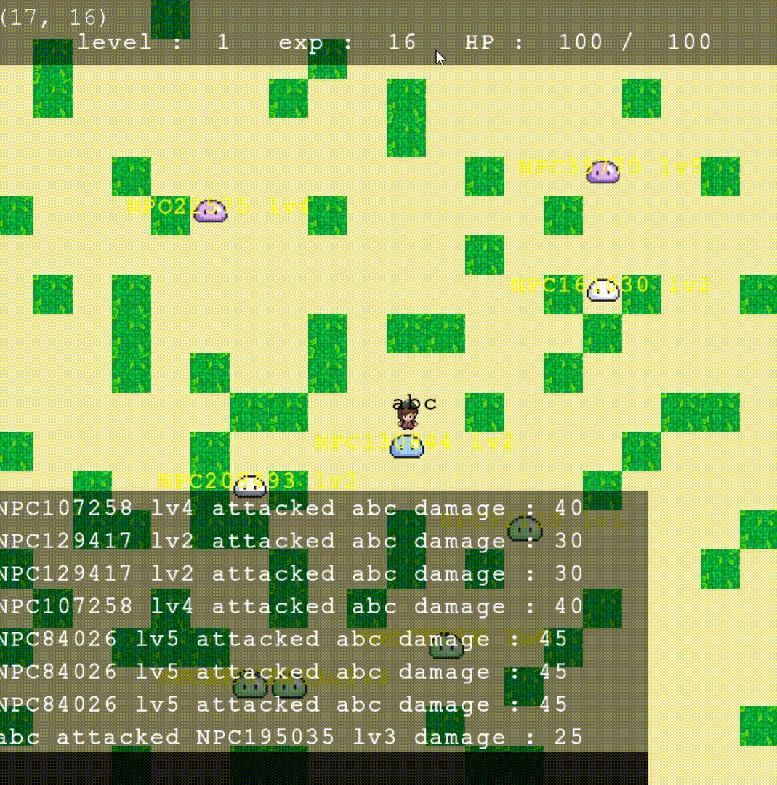
게임 서버 프로그래밍 - 개인 텀프로젝트
02
적 AI
A* 알고리즘의 서버 적용
플레이어 접근 혹은 피격 시 A* 알고리즘으로 플레이어를 추격한다
A* 길찾기 시간이 1ms가 넘을 시, 서버 부하 감소를 위해 계산을 중단하고 현재까지 찾은 길 중 최적의 좌표 반환
-탐색 중 1ms 초과 시 현재까지 찾은 최적의 경로의 좌표 반환
if (start_time + 1ms < chrono::system_clock::now()) {
while (open_node != NULL && open_node->prev_node != NULL) {
short ox = open_node->x;
short oy = open_node->y;
open_node = open_node->prev_node;
if (open_node->x == x && open_node->y == y)
return POS{ ox, oy }; // 본인이 바로 다음에 가야 할 좌표
} // while
}
PORTFOLIO

Slide 13
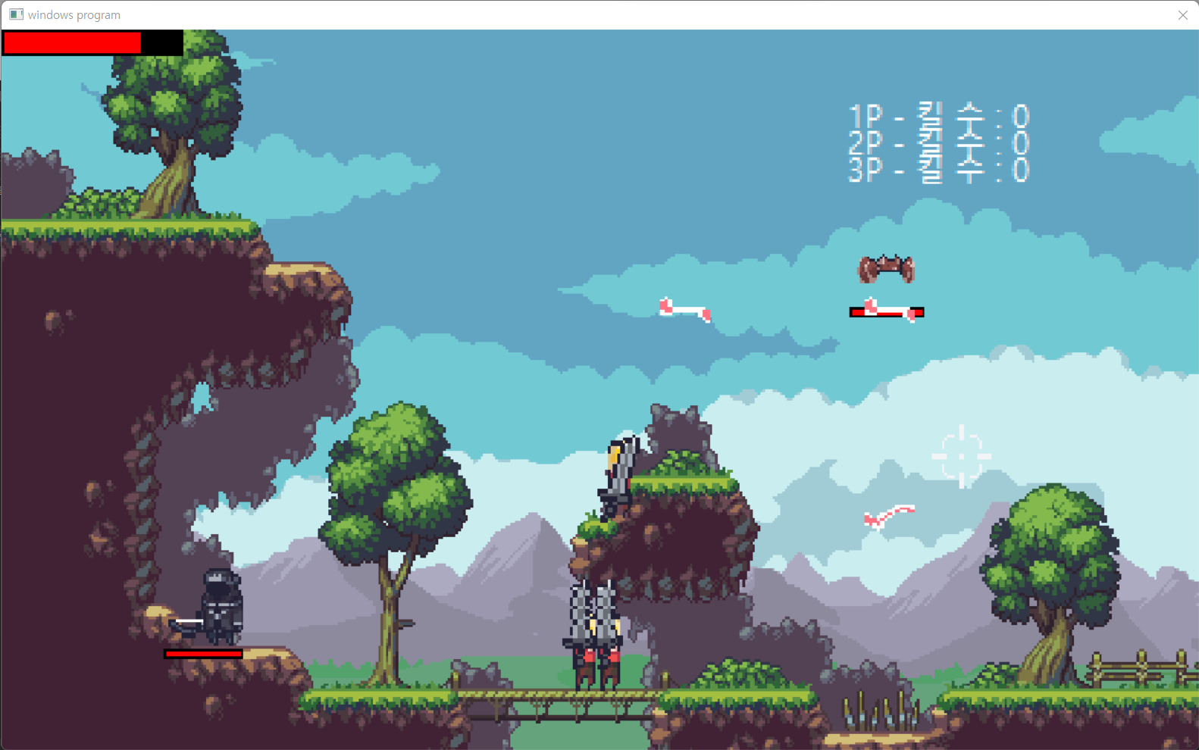
네트워크 게임 프로그래밍 - 던그리드 모작
03
네트워크 게임 프로그래밍
던그리드 모작
장르 : 3인 멀티플레이 2D RPG
개발
기간 : 2022/11 ~ 2022/12
인원 : 3인
구현 내용 :
매칭
플레이어/적/미사일 위치/애니메이션 동기화
GitHub : https://github.com/onehana1/DungreedNetproject
PORTFOLIO

Slide 14
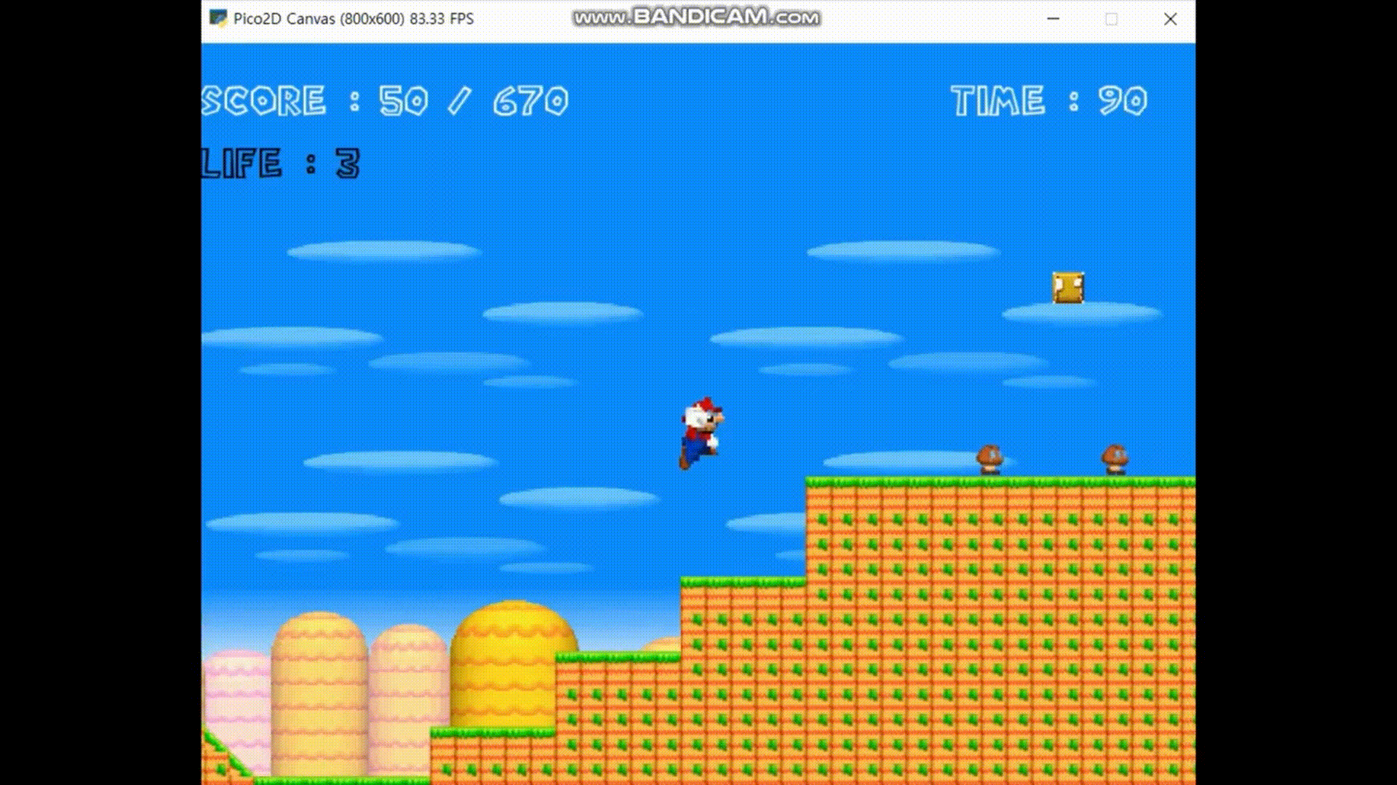
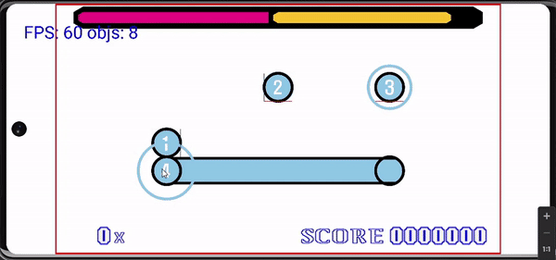
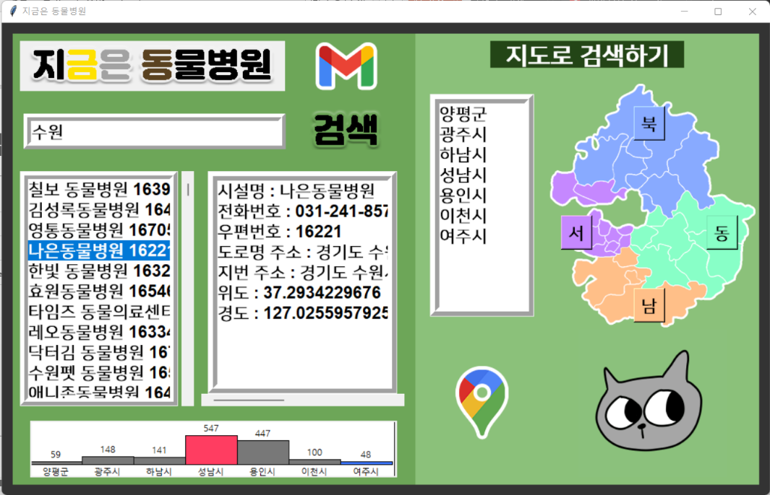
클라이언트 작업물
04
클라이언트 작업물
마리오 모작
리듬 히어로 모작
사용언어 : Python (Pico2D)
사용언어 : JAVA (Android Studio)
기간 : 2021/10 ~ 2021/12
인원 : 1인
기간 : 2023/04 ~ 2023/06
인원 : 1인
개발
개발
GitHub : https://github.com/Leesiw/2dgpmario
GitHub : https://github.com/Leesiw/spgp_2020182033
Video : https://youtu.be/8CwzSZPH-pY
Video : https://youtu.be/N_5nV1iFdv0
병원/약국 검색 프로그램
사용언어 : Python
기간 : 2022/05 ~ 2022/06
인원 : 2인
개발
GitHub : https://github.com/Leesiw/scriptlang
Video : https://youtu.be/lOTUcqYuJbU
PORTFOLIO

